Slide 1


Slide 2


Эрудит

Slide 3


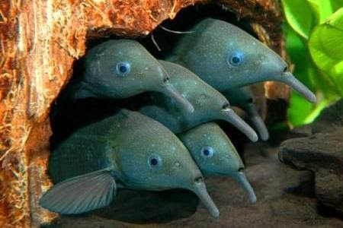

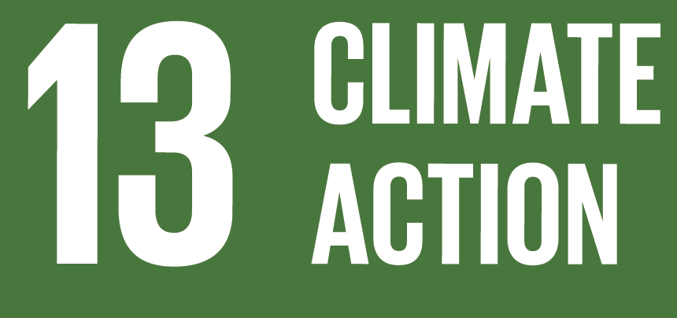



1 ВОПРОС
В честь кого названы живущие в Африке рыбы убанги?
1. Бегемота
2. Слона
3. Волка
4. Беркут
1 ОТВЕТ – 1 БАЛЛ
1 ОТВЕТ – 1 БАЛЛ
1 БАЛЛ

Slide 4
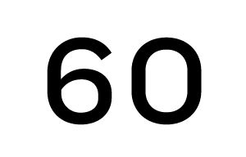
1 ВОПРОС
В честь кого названы живущие в Африке рыбы убанги?
1. Бегемота
2. Слона
3. Волка
4. Беркут
1 БАЛЛ

Slide 5
2 ВОПРОС
Летом 2019 года из-за изменения климата погибло 2% популяции исчезающих животных, обитающих у берегов Канады.
О ком речь?
1. Дельфины
2. Киты
3. Пингвины
4. Морские слоны
1 ОТВЕТ – 1 БАЛЛ
1 БАЛЛ

Slide 6
2 ВОПРОС
Летом 2019 года из-за изменения климата погибло 2% популяции исчезающих животных, обитающих у берегов Канады.
О ком речь?
1. Дельфины
2. Киты
3. Пингвины
4. Морские слоны
1 БАЛЛ

Slide 7
3 ВОПРОС
Согласно исследованиям, к 2050 году в мировом океане пластика будет больше чем…
1. Воды
2. Рыбы
3. Людей
4. Кораблей
1 ОТВЕТ – 1 БАЛЛ
1 БАЛЛ

Slide 8
3 ВОПРОС
Согласно исследованиям, к 2050 году в мировом океане пластика будет больше чем…
1. Воды
2. Рыбы
3. Людей
4. Кораблей
1 БАЛЛ

Slide 9
4 ВОПРОС
Внимание! В этом вопросе может быть больше правильных вариантов ответа, или не быть их вовсе. Если вариантов больше одного, выберите все правильные.
Где сегодня можно встретить морскую корову?
1. В Мексиканском заливе
2. В Антарктиде
3. В Беринговом проливе
4. У берегов Индии
1 ОТВЕТ – 1 БАЛЛ
1 БАЛЛ

Slide 10
4 ВОПРОС
Внимание! В этом вопросе может быть больше правильных вариантов ответа, или не быть их вовсе. Если вариантов больше одного, выберите все правильные.
Где сегодня можно встретить морскую корову?
1. В Мексиканском заливе
2. В Антарктиде
3. В Беринговом проливе
4. У берегов Индии
1 БАЛЛ

Slide 11
5 ВОПРОС
Что из перечисленного – самое большое бессточное озеро?
1. Средиземное море
2. Красное море
3. Каспийское море
4. Филиппинское море
1 ОТВЕТ – 1 БАЛЛ
1 БАЛЛ

Slide 12
5 ВОПРОС
Что из перечисленного – самое большое бессточное озеро?
1. Средиземное море
2. Красное море
3. Каспийское море
4. Филиппинское море
1 БАЛЛ

Slide 13
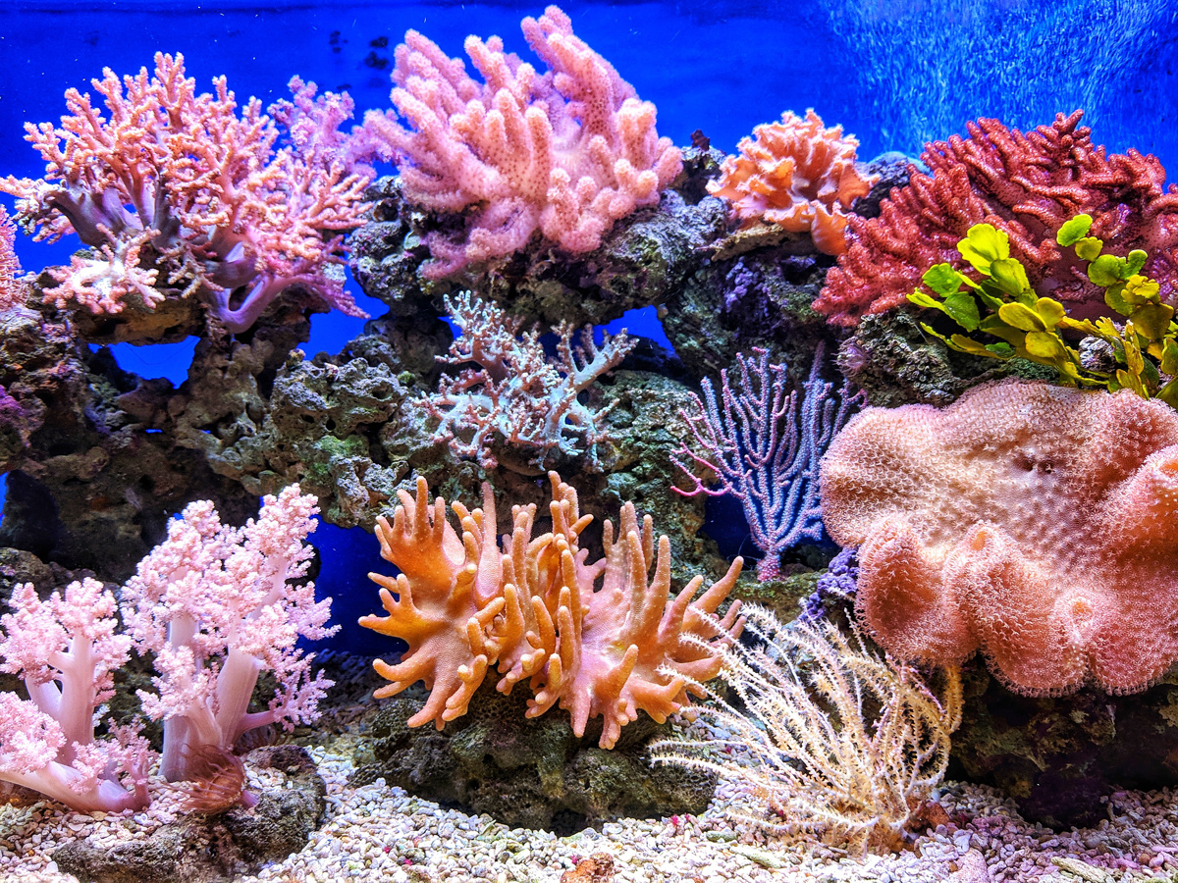
6 ВОПРОС
Коралловые полипы – это…
1. растения
2. животные
3. микроорганизмы
4. грибы
1 ОТВЕТ – 1 БАЛЛ
1 БАЛЛ

Slide 14
6 ВОПРОС
Коралловые полипы – это…
1. растения
2. животные
3. микроорганизмы
4. грибы
1 БАЛЛ

Slide 15
7 ВОПРОС
Бездна Челленджера – самая глубокая точка Марианской впадины.
По данным на 2009 год, её глубина относительно уровня моря составляет…
1. 1982 метра.
2. 4912 метров.
3. 10600 метров.
4. 21373 метра.
1 ОТВЕТ – 1 БАЛЛ
1 БАЛЛ

Slide 16
7 ВОПРОС
Бездна Челленджера – самая глубокая точка Марианской впадины.
По данным на 2009 год, её глубина относительно уровня моря составляет…
1. 1982 метра.
2. 4912 метров.
3. 10600 метров.
4. 21373 метра.
1 БАЛЛ

Slide 17

7 ВОПРОС
Бездна Челленджера – самая глубокая точка Марианской впадины.
По данным на 2009 год, её глубина относительно уровня моря составляет…
1. 1982 метра.
2. 4912 метров.
3. 10600 метров.
4. 21373 метра.
1 БАЛЛ

Slide 18
КОНЕЦ РАУНДА!!!
ПОДНИМИТЕ БЛАНКИ С ОТВЕТАМИ.

